Slide 1




РАБОТА С ДИНАМИЧЕСКИМИ ДАННЫМИ
Проектирование
и разработка интерфейсов пользователя
Преподаватель Коляда Никита Владимирович
Вебинар 5

Slide 2
ПЛАН ЗАНЯТИЯ
1. Структуры данных
Объекты и массивы в JavaScript: моделирование сущностей
2. Генерация контента
Циклы, условия и метод map() для создания интерфейса
3. Подготовка mock-данных
Создание файла js/data.js с массивом офисных комнат
4. Практика: Отрисовка каталога
Автоматическая отрисовка каталога на основе массива объектов
5. Результат и итоги
Функциональная страница каталога, разбор ошибок и чек-лист

Slide 3
СТРУКТУРА ДАННЫХ
📄 js/data.js (Модель сущности комнаты)
МОДЕЛИРОВАНИЕ СУЩНОСТИ: КАРТОЧКА ОБЪЕКТА
// Модель объекта офисной комнаты
const room = {
id: 'focus-1',
title: 'Мини-офис Focus',
pricePerHour: 450,
capacity: '1-2 человека',
area: '12 м²',
description: 'Тихое пространство...',
equipment: [
'Wi-Fi 500 Мбит/с',
'4K Монитор',
'Эргономичное кресло'
],
image: '../img/room-1.jpg',
isPopular: true
};
Уникальный ID (Идентификатор): Первичный ключ id: 'focus-1' однозначно адресует комнату при формировании ссылок и поиске в массиве.
Типизированные поля параметров: Числовая цена pricePerHour используется в расчетах калькулятора, а строки описывают вместимость и площадь.
Вложенные списки (equipment): Массив строк equipment хранит список преимуществ и техники, которые динамически выводятся в теги <li>.
Флаги состояния (isPopular): Булево значение true / false управляет показом акцентного бейджа «Популярное» на карточке.
Как правильно организовать хранение каталога комнат на стороне клиента?

Slide 4
БАЗА ДАННЫХ JS
📄 js/data.js (Массив всех комнат)
РАЗДЕЛЕНИЕ ДАННЫХ И ЛОГИКИ: МОДУЛЬ DATA.JS
// Глобальный массив доступных помещений
const OFFICE_ROOMS = [
{
id: 'focus-1',
title: 'Мини-офис Focus',
pricePerHour: 450,
// ...
},
{
id: 'alpha-2',
title: 'Конференц-зал Alpha',
pricePerHour: 1200,
// ...
}
// Всего 6 офисных помещений
];
Single Source of Truth: Каталог, главная страница и страница описания используют единый источник данных, исключая рассинхрон.
Отказ от ручной верстки: Вместо создания 6 отдельных HTML-файлов для каждой комнаты мы генерируем интерфейс из одного массива.
Порядок подключения скриптов: Файл data.js обязательно подключается перед main.js, чтобы переменная OFFICE_ROOMS была доступна.
Подготовка к работе с API: В будущем этот массив будет приходить от настоящего бэкенд-сервера через fetch без изменения логики.
Почему данные выносятся в отдельный файл data.js перед основным скриптом?

Slide 5
СХЕМА: DATA FLOW
1. ИСТОЧНИК ДАННЫХ
Файл js/data.js
2. ОБРАБОТКА И РЕНДЕР
Функция renderCatalog
3. ИНЪЕКЦИЯ В DOM
Сетка #catalogContainer
OFFICE_ROOMS = [ { id: 'focus-1', ... }, { id: 'alpha-2', ... } ]
OFFICE_ROOMS.map(room => ` <div class="room-card"> ...${room.title}... </div> `).join('')
container = #catalogContainer; container.innerHTML = htmlCardsMarkup;
Единый источник правды: • Массив из 6 объектов • Цены за час аренды • Вместимость и площадь • Список оснащения (Wi-Fi, 4K) • Пути к фото в папке img/ • Флаг isPopular: true/false
Конвейер трансформации: • Обход каждого объекта в массиве • Интерполяция ${room.id} в ссылки • Вложенный map по удобствам • Склейка через .join('') • Исключение запятых между блоками • Подготовка единой строки HTML
Отрисовка в интерфейсе: • Браузер парсит HTML в узлы DOM • Раскладка в адаптивный CSS Grid • Активация ссылок на room-details • Подстановка onerror для фото • Кнопки быстрого бронирования • Автоматический пересчет сетки
Каков путь данных от исходного массива в data.js до отображения на экране?

Slide 6
МЕТОД MAP
📄 js/main.js (Трансформация через .map)
ДЕКЛАРАТИВНАЯ ГЕНЕРАЦИЯ: ARRAY.MAP()
// Преобразование массива объектов в разметку
const htmlCards = OFFICE_ROOMS.map(room => {
return `
<div class="room-card">
<img src="${room.image}" alt="${room.title}">
<h3>${room.title}</h3>
<div class="price">${room.pricePerHour} ₽/ч</div>
</div>
`;
});
// Результат: массив строк ['<div>...</div>', ...]
console.log(htmlCards.length); // 6 элементов
Принцип неизменяемости (Immutability): Метод .map() не меняет исходный массив комнат, а создает новый массив с результатами преобразования.
Лаконичный стрелочный синтаксис: Запись room => `...` избавляет от громоздких циклов с ручным отслеживанием индексов i++.
Интерполяция выражений: Внутри шаблонной строки можно подставлять любые переменные, тернарные операторы и формулы.
Промышленный стандарт веб-разработки: Трансформация данных через .map() лежит в основе генерации списков во всех фреймворках (React, Vue).
Чем метод map() превосходит классический цикл for при генерации интерфейса?

Slide 7
МЕТОД JOIN
📄 js/main.js (Опасность метода toString)
СКЛЕЙКА СТРОК: РОЛЬ МЕТОДА JOIN('')
// ❌ ОШИБКА: Массив вставляется напрямую:
container.innerHTML = OFFICE_ROOMS.map(...);
// JS вызовет toString() -> на экране появятся запятые!
// ПРАВИЛЬНО: Склейка без разделителя:
container.innerHTML = OFFICE_ROOMS
.map(room => `
<div class="room-card">
<!-- разметка карточки -->
</div>
`)
.join(''); // Склейка пустой строкой
Поведение innerHTML с массивами: Свойство innerHTML ожидает единую строку. Если передать массив, браузер неявно преобразует его в строку.
Нежелательные символы запятых: Стандартный toString() разделяет элементы массива запятыми, которые отображаются как мусор в интерфейсе.
Склейка пустой строкой join(''): Метод объединяет массив строк в единую монолитную HTML-разметку без каких-либо промежуточных знаков.
Высокая производительность: Операция .map().join('') работает в десятки раз быстрее последовательного прибавления innerHTML += в цикле.
Почему без вызова .join('') на веб-странице появляются лишние запятые?

Slide 8
РЕНДЕРИНГ КАТАЛОГА
📄 js/main.js (Функция renderCatalog)
ФУНКЦИЯ RENDERCATALOG: МОНТИРОВАНИЕ В DOM
function renderCatalog() {
const container = document.getElementById('catalogContainer');
if (!container || typeof OFFICE_ROOMS === 'undefined') return;
container.innerHTML = OFFICE_ROOMS.map(room => `
<div class="room-card">
<div class="card-img-wrap">
<a href="room-details.html?id=${room.id}">
<img src="${room.image}" alt="${room.title}"
onerror="this.src='../img/no-image.svg'">
</a>
</div>
<!-- тело и подвал карточки -->
</div>
`).join('');
}
Защитные проверки (Guard Clauses): Проверка if (!container) гарантирует, что функция не упадет с ошибкой на страницах, где каталога нет.
Атомарное обновление DOM: Присваивание container.innerHTML происходит за одну операцию, исключая мигание интерфейса.
Динамические ссылки с ID: Каждая ссылка формируется с уникальным GET-параметром ?id=${room.id} для точного перехода.
Трехуровневая структура карточки: Карточка логически разделена на обертку фото (card-img-wrap), контент (card-content) и подвал с кнопками.
Как безопасно наполнить контейнер каталога сгенерированными карточками?

Slide 9
ВЛОЖЕННЫЕ СПИСКИ
📄 js/main.js (Вложенный маппинг)
ВЛОЖЕННЫЕ ТРАНСФОРМАЦИИ: СПИСОК В СПИСКЕ
// Вывод списка оснащения внутри карточки
<ul class="card-equipment">
${room.equipment.map(item => `
<li>${item}</li>
`).join('')}
</ul>
// Пример исходных данных:
// equipment: ['Wi-Fi 500 Мбит/с', '4K Монитор']
// Сгенерированный HTML в DOM:
// <li>Wi-Fi 500 Мбит/с</li>
// <li>4K Монитор</li>
Вложенный вызов .map(): Внутри интерполяции внешней карточки запускается внутренний цикл по массиву удобств конкретной комнаты.
Обязательный внутренний .join(''): Вложенный маппинг также требует вызова .join(''), иначе между тегами <li> появятся запятые.
Адаптивность к числу элементов: Если в комнате 3 опции, отрисуется 3 пункта; если 5 — отрисуется 5, верстка подстраивается автоматически.
Семантическая разметка <ul> и <li>: Использование стандартных тегов списков обеспечивает доступность сайта для программ чтения экрана.
Как сгенерировать теги <li> для массива характеристик внутри карточки?

Slide 10
ОБРАБОТКА ФОТО
📄 HTML / JS (Атрибут onerror)
БЕЗОПАСНАЯ ЗАГРУЗКА: АТРИБУТ ONERROR
// Защита от битых изображений (Broken Images)
<img
src="${room.image}"
alt="${room.title}"
class="card-img"
onerror="this.src='../img/no-image.svg'"
>
// Механика работы:
// 1. Браузер пытается загрузить картинку по src
// 2. При ошибке 404 срабатывает событие 'error'
// 3. Код подменяет src на векторную заглушку
Проблема битых изображений: При ошибке в пути или сетевом сбое браузер показывает сломанную иконку, разрушающую дизайн карточки.
Событие ошибки загрузки (error): Тег <img> генерирует событие ошибки, если ресурс недоступен или сервер вернул статус 404/500.
Подмена источника через this.src: Ключевое слово this ссылается на сам элемент <img>, мгновенно переключая источник на резервный SVG.
Премиальный пользовательский опыт: Пользователь всегда видит аккуратный нейтральный плейсхолдер с логотипом сервиса вместо пустоты.
Что делать, если фотография комнаты не загрузилась или путь указан с опечаткой?

Slide 11
GET-ПАРАМЕТРЫ URL
📄 Анатомия ссылки с параметром
QUERY STRING: ПЕРЕДАЧА СОСТОЯНИЯ В URL
// Ссылка перехода в карточке каталога
<a href="room-details.html?id=${room.id}" class="btn-icon">
<svg>...</svg>
</a>
// Анатомия итогового адреса в браузере:
// /pages/room-details.html?id=focus-1
// ──────────┬─────────── ─┬─ ───┬───
// │ │ └── Значение: focus-1
// │ └── Разделитель параметров
// └── Путь к файлу шаблона
Разделитель параметров (?): Символ вопросительного знака отделяет путь к файлу страницы от блока передаваемых параметров.
Формат ключ-значение (key=value): Параметры передаются парами. Знак равенства связывает имя переменной (id) с ее значением (focus-1).
Сохраняемость ссылок (Deep Linking): Ссылку на конкретную комнату можно отправить в мессенджере или сохранить в закладки браузера.
Динамический шаблон: Браузер загружает один HTML-файл, а JavaScript считывает ID и наполняет страницу нужным контентом.
Как связать карточку каталога со страницей детального описания?

Slide 12
СХЕМА: МАРШРУТИЗАЦИЯ
1. КЛИК В КАТАЛОГЕ
Переход по ссылке
2. АНАЛИЗ АДРЕСА
Чтение URLSearchParams
3. ДЕТАЛИ ИЛИ 404
Отрисовка результата
<a href="room-details.html ?id=focus-1"> Подробнее </a>
params = new URLSearchParams( window.location.search ); roomId = params.get('id'); room = OFFICE_ROOMS.find(...);
if (room) { renderDetailsCard(room); } else { renderEmptyNotFound(); }
Инициация запроса: • Пользователь кликает по карточке • Браузер формирует GET-запрос • Знак '?' отделяет query-строку • Передается параметр id=focus-1 • Открывается общий шаблон страницы • Адрес доступен для шеринга
Парсинг и поиск сущности: • Считывание параметров адресной строки • Извлечение ключа: params.get('id') • Метод .find() сканирует массив • Поиск совпадения: r.id === roomId • Возврат найденного объекта • Если ID неверен: возвращает undefined
Безопасное ветвление UX: • УСПЕХ: отображение фото, бейджей, описания, списка оборудования и кнопки бронирования с ID • ОШИБКА: дружелюбный fallback-блок 'Комната не найдена' с кнопкой возврата в каталог
Какова последовательность перехода из каталога на страницу деталей комнаты?

Slide 13
URLSEARCHPARAMS
📄 js/main.js (Парсинг URLSearchParams)
ВСТРОЕННЫЙ ИНТЕРФЕЙС URLSEARCHPARAMS
// 1. Получаем поисковую строку запроса: '?id=focus-1'
const searchStr = window.location.search;
// 2. Создаем объект-парсер URLSearchParams
const urlParams = new URLSearchParams(searchStr);
// 3. Извлекаем значение нужного параметра по ключу
const roomId = urlParams.get('id'); // 'focus-1'
// Страховка от альтернативных имен ключа:
const safeId = urlParams.get('id') || urlParams.get('room');
Современный Web API: Интерфейс URLSearchParams избавляет от написания громоздких регулярных выражений для разбора URL.
Метод urlParams.get('key'): Возвращает декодированное значение параметра либо null, если такой параметр не был передан в строке.
Автоматическое декодирование: Класс автоматически переводит закодированные символы (пробелы %20, кириллицу) в читаемый текст.
Мульти-ключевой захват: Конструкция get('id') || get('room') делает скрипт устойчивым к разным вариантам ссылок.
Как браузер извлекает значение конкретного параметра из строки search?

Slide 14
ПОИСК ЧЕРЕЗ FIND
📄 js/main.js (Метод Array.find)
ТОЧНЫЙ ПОИСК В МАССИВЕ: ARRAY.FIND()
// Поиск единственной комнаты по совпадению ID
const room = OFFICE_ROOMS.find(r => r.id === roomId);
if (room) {
console.log('Найдено:', room.title);
// room — это конкретный объект {}
} else {
console.warn('Комната не найдена в базе!');
// room имеет значение undefined
}
Остановка на первом совпадении: Метод .find() немедленно прерывает перебор, как только предикат вернул true, работая максимально быстро.
Возврат объекта вместо массива: В отличие от .filter(), который всегда возвращает массив, .find() возвращает сам целевой объект.
Строгое сравнение идентификаторов: Условие r.id === roomId сравнивает уникальные строки без неявного приведения типов.
Результат при отсутствии элемента: Если элемента с таким ID нет, метод возвращает undefined, что позволяет легко обработать ошибку 404.
В чем разница между точечным поиском через find() и фильтрацией filter()?

Slide 15
СТРАНИЦА ДЕТАЛЕЙ
📄 pages/room-details.html (Каркас)
ШАБЛОН СТРАНИЦЫ: ROOM-DETAILS.HTML
<!DOCTYPE html>
<html lang="ru">
<head>
<link rel="stylesheet" href="../css/style.css">
<script src="../js/data.js" defer></script>
<script src="../js/main.js" defer></script>
</head>
<body>
<!-- Шапка сайта -->
<main class="main">
<div class="container" id="roomDetailsContainer">
<!-- Контент монтирует JavaScript -->
</div>
</main>
<!-- Подвал сайта -->
</body>
Один шаблон для всех объектов: Вместо десятков статических страниц поддерживается один универсальный каркас с контейнером.
Относительные пути ../: Поскольку страница лежит в папке pages/, пути к стилям и скриптам поднимаются на уровень выше (../).
Строгий порядок defer-скриптов: Скрипт data.js подключается перед main.js, гарантируя готовность массива комнат к моменту запуска.
Целевой контейнер инъекции: Блок #roomDetailsContainer служит точкой входа, куда JavaScript помещает разметку карточки.
Какую базовую структуру должен иметь HTML-шаблон для динамической страницы?

Slide 16
ЛОГИКА ДЕТАЛЕЙ
📄 js/main.js (Функция initRoomDetails)
АРХИТЕКТУРА ИНИЦИАЛИЗАЦИИ СТРАНИЦЫ
function initRoomDetails() {
const container = document.getElementById('roomDetailsContainer');
if (!container || typeof OFFICE_ROOMS === 'undefined') return;
const urlParams = new URLSearchParams(window.location.search);
const roomId = urlParams.get('id') || urlParams.get('room');
const room = OFFICE_ROOMS.find(r => r.id === roomId);
if (!room) {
// Вывод сообщения об ошибке (Empty State)
return;
}
// Рендеринг подробного описания комнаты
}
Изоляция выполнения скрипта: Проверка if (!container) останавливает выполнение функции на всех остальных страницах проекта.
Извлечение идентификатора: Скрипт читает параметр id из адресной строки и передает его в поиск по базе данных комнат.
Разделение сценариев (Branching): Четкая граница: успешный показ характеристик комнаты либо переход в сценарий обработки ошибки 404.
Интеграция в DOMContentLoaded: Функция запускается автоматически при готовности DOM-дерева в центральном обработчике событий.
Как связать получение параметров URL и вывод детальной карточки?

Slide 17
ОБРАБОТКА 404
📄 js/main.js (Обработка ошибки 404)
EMPTY STATE: ДРУЖЕЛЮБНЫЙ FALLBACK
if (!room) {
container.innerHTML = `
<div class="empty-message">
<h2>Комната не найдена</h2>
<p style="margin: 10px 0 20px 0;">
Возможно, ссылка устарела или комната была удалена.
</p>
<a href="catalog.html" class="btn btn-primary">
Вернуться в каталог
</a>
</div>
`;
return;
}
Защита от падения скрипта: Без проверки обращение к room.title вызовет TypeError, оставив пользователя перед пустым белым экраном.
Понятное объяснение проблемы: Интерфейс вежливо сообщает студенту или посетителю причину отсутствия карточки на русском языке.
Кнопка целевого возврата (CTA): Ссылка «Вернуться в каталог» помогает посетителю продолжить работу, не уходя с сайта.
Ранний возврат (Early Return): Инструкция return прерывает функцию, предотвращая попытку генерации несуществующих данных.
Что увидит пользователь, если перейдет по несуществующему адресу ?id=xxx?

Slide 18
ДЕТАЛЬНАЯ КАРТОЧКА
📄 js/main.js (Рендеринг деталей)
УСЛОВНЫЙ РЕНДЕРИНГ В ШАБЛОНЕ
container.innerHTML = `
<div class="room-details-card">
<div class="room-details-gallery">
<img src="${room.image}" alt="${room.title}">
</div>
<div class="room-details-info">
<h1>${room.title}</h1>
<div class="price">${room.pricePerHour} ₽/ч</div>
<div class="room-badges">
<span class="badge">${room.capacity}</span>
<span class="badge">${room.area}</span>
${room.isPopular ? '<span class="popular">Популярное</span>' : ''}
</div>
<p class="desc">${room.description}</p>
</div>
</div>
`;
Тернарный оператор для бейджей: Выражение room.isPopular ? '<span...>' : '' добавляет плашку «Популярное» только нужным помещениям.
Двухколоночная верстка страницы: Галерея комнаты слева и текстовые характеристики справа создают баланс восприятия контента.
Прямая подстановка свойств: Заголовок, стоимость аренды, вместимость и площадь подставляются без ручной манипуляции каждым элементом.
Единый шаблонный блок: Карточка собирается в одну строку, сводя количество обращений к DOM к минимальному числу.
Как отобразить бейджи характеристик и статус популярности через тернарный оператор?

Slide 19
БРОНИРОВАНИЕ
📄 js/main.js (Кнопки действий)
СКВОЗНАЯ ПЕРЕДАЧА ID В БРОНИРОВАНИЕ
<div class="room-details-actions">
<!-- Ссылка с предвыбором комнаты в форме -->
<a href="booking.html?room=${room.id}"
class="btn btn-primary">
Забронировать эту комнату
</a>
<!-- Кнопка быстрого возврата в каталог -->
<a href="catalog.html"
class="btn btn-outline">
← Назад в каталог
</a>
</div>
Непрерывная цепочка данных: ID комнаты передается из каталога в детали, а затем в форму создания брони (booking.html?room=focus-1).
Автовыбор комнаты в форме: На следующем занятии страница бронирования автоматически выберет эту комнату по значению из URL.
Контурная кнопка btn-outline: Второстепенное действие возврата оформлено менее контрастной кнопкой, не отвлекая от бронирования.
Архитектура воронки оформления: Плавный и логичный путь пользователя: поиск в каталоге → изучение деталей → оформление заявки.
Как передать выбранную комнату дальше в форму бронирования?

Slide 20
СТИЛИЗАЦИЯ ДЕТАЛЕЙ
📄 css/style.css (Стили детальной карточки)
СОВРЕМЕННЫЙ ДИЗАЙН: GRID ДЕТАЛЬНОЙ КАРТОЧКИ
.room-details-card {
display: grid;
grid-template-columns: 1fr 1fr;
gap: 32px;
background: #FFFFFF;
border: 1px solid #EEEEEE;
border-radius: 12px;
padding: 32px;
}
.room-details-img {
width: 100%; height: 380px;
object-fit: cover; border-radius: 8px;
}
Сетка 1fr 1fr в CSS Grid: Пропорциональное разделение блока 50/50 между фотографией помещения и колонкой с описанием.
Свойство object-fit: cover: Защищает фотографии комнат от искажений и сплющивания, аккуратно кадрируя их под единый размер.
Единый визуальный язык: Белый фон, тонкая граница #EEEEEE и радиус 12px полностью согласованы с карточками каталога.
Адаптивность для смартфонов: Через медиа-запрос @media (max-width: 768px) сетка автоматически перестраивается в одну колонку.
Как сделать верстку страницы описания удобной и читаемой на любых экранах?

Slide 21
УМНАЯ НАВИГАЦИЯ
📄 js/main.js (Подсветка раздела Каталог)
СИНХРОНИЗАЦИЯ НАВИГАЦИИ С ДОЧЕРНИМИ СТРАНИЦАМИ
// Подсветка родительского раздела в initNavigation
links.forEach(link => {
const href = link.getAttribute('href');
if (
(href.includes('catalog.html') || href.includes('room-details.html')) &&
(current.includes('catalog.html') || current.includes('room-details.html'))
) {
link.classList.add('active');
}
});
// Пункт 'Каталог' подсвечен даже на room-details!
Проблема страниц без пунктов меню: Страница room-details отсутствует в шапке как отдельная ссылка, поэтому меню теряло бы подсветку.
Контекстная принадлежность: Детальный просмотр является дочерним экраном каталога и должен визуально ассоциироваться с ним.
Проверка обоих адресов через includes(): Скрипт проверяет наличие room-details в адресе и активирует пункт «Каталог» в шапке сайта.
Интуитивное понимание контекста: Студенты и пользователи в любой момент понимают, в каком разделе веб-сервиса они находятся.
Какой пункт меню должен быть подсвечен, когда пользователь изучает комнату?

Slide 22
РАЗБОР ОШИБОК
1. Забытый вызов .join('') после метода .map()
2. Ошибка порядка: data.js подключен после main.js
Ошибка: На веб-странице между карточками комнат появляются лишние запятые, превращая дизайн в неопрятный список.
Решение: Всегда дописывать .join('') в конце цепочки маппинга при передаче результата в свойство .innerHTML.
Ошибка: Консоль браузера выдает фатальную ошибку Uncaught ReferenceError: OFFICE_ROOMS is not defined.
Решение: Тег <script src='../js/data.js' defer> обязательно должен стоять в HTML перед скриптом main.js.
3. Опечатка в имени GET-параметра: urlParams.get('id')
4. Чтение свойств у undefined при ненайденной комнате
Ошибка: Переменная roomId оказывается null, потому что в ссылке было написано ?room_id= вместо ?id=.
Решение: Использовать страховку urlParams.get('id') || urlParams.get('room') и проверять совпадение ключей.
Ошибка: При опечатке в адресе код падает с ошибкой Cannot read properties of undefined (reading 'title').
Решение: Всегда добавлять ранний выход if (!room) с выводом дружелюбного сообщения «Комната не найдена».
На чем чаще всего спотыкаются студенты при выводе каталога и страниц деталей?

Slide 23
ЧЕК-ЛИСТ КАЧЕСТВА
КРИТЕРИИ КАЧЕСТВА ДИНАМИЧЕСКОГО КАТАЛОГА И ДЕТАЛЕЙ
✔
Все 6 комнат динамически рендерятся из data.js:
В каталоге выводятся реальные карточки без ручной верстки дублей в HTML.
✔
Отсутствуют лишние запятые между карточками:
Метод map() завершается чистым объединением строк через пустой разделитель .join('').
✔
Клик по карточке открывает страницу с GET-параметром:
Ссылка формирует корректный адрес вида room-details.html?id=focus-1.
✔
Страница деталей выводит полные характеристики:
Отображаются фото, цена, площадь, вместимость, бейджи и маркированный список удобств.
✔
Надежная обработка некорректного ID (404 Fallback):
При вводе несуществующего ID выводится блок «Комната не найдена» и ссылка возврата в каталог.
✔
Кнопка бронирования передает ID в форму:
Ссылка ведет на booking.html?room=... для следующего шага оформления бронирования.
Как проверить надежность работы каталога и страницы описания?

Slide 24
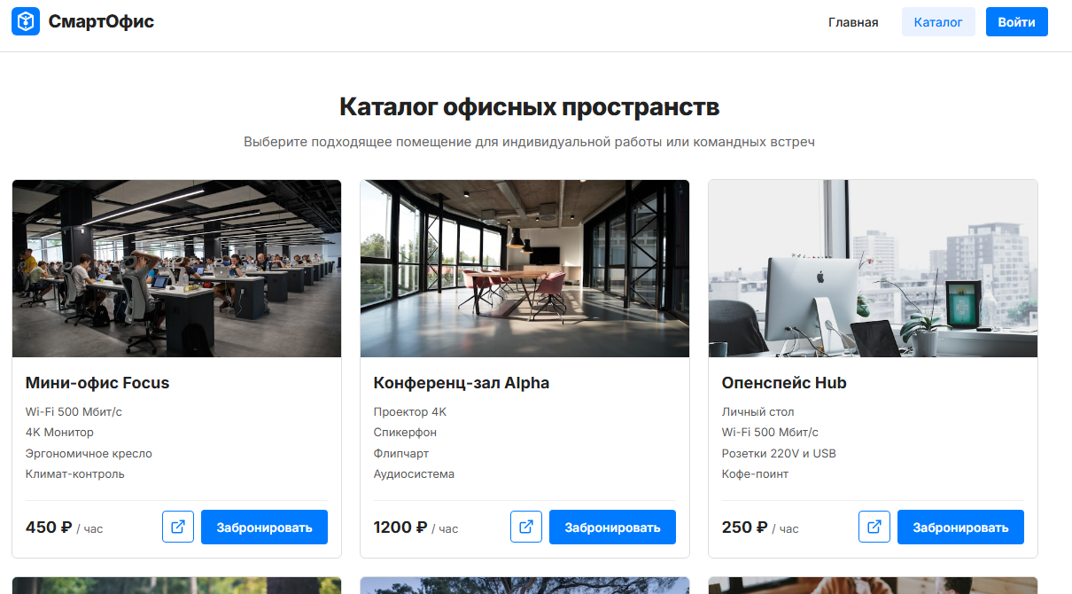
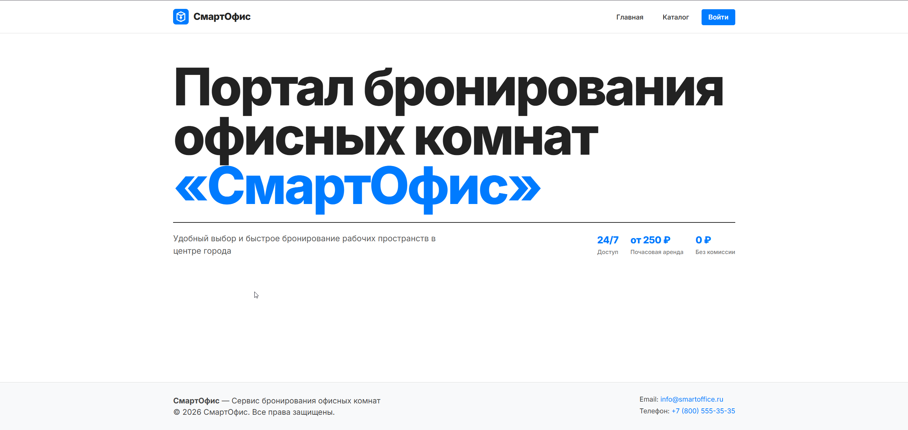
РЕЗУЛЬТАТ
Результат: Функциональная страница каталога с динамическим рендерингом

Slide 25
ДО ВСТРЕЧИ!
УВИДИМСЯ НА СЛЕДУЮЩЕМ ЗАНЯТИИ

